Slide 1
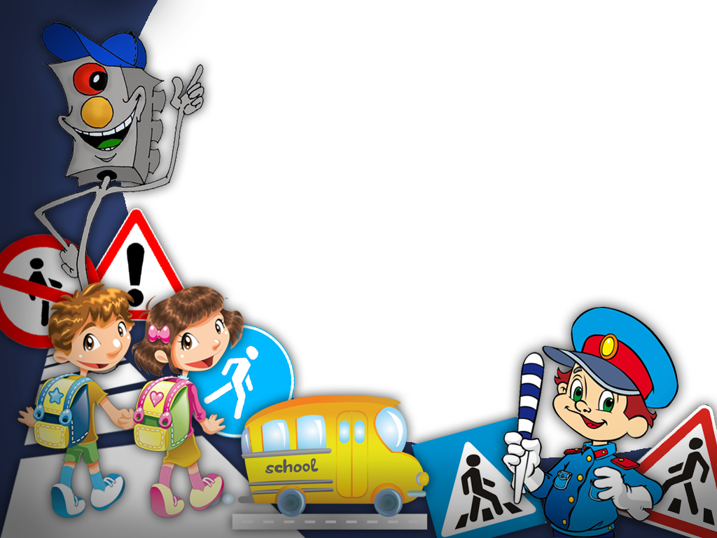

МУНИЦИПАЛЬНОЕ АВТОНОМНОЕ ОБРАЗОВАТЕЛЬНОЕ УЧРЕЖДЕНИЕ
НУРЛАТСКОГО МИНИЦИПАЛЬНОГО РАЙОНА
Г.НУРЛАТ РТ
«СРЕДНЯЯ ОБЩЕОБРАЗОВАТЕЛЬНАЯ ШКОЛА №4»
Отряд ЮИД
«ОГОНЬКИ»

Slide 2
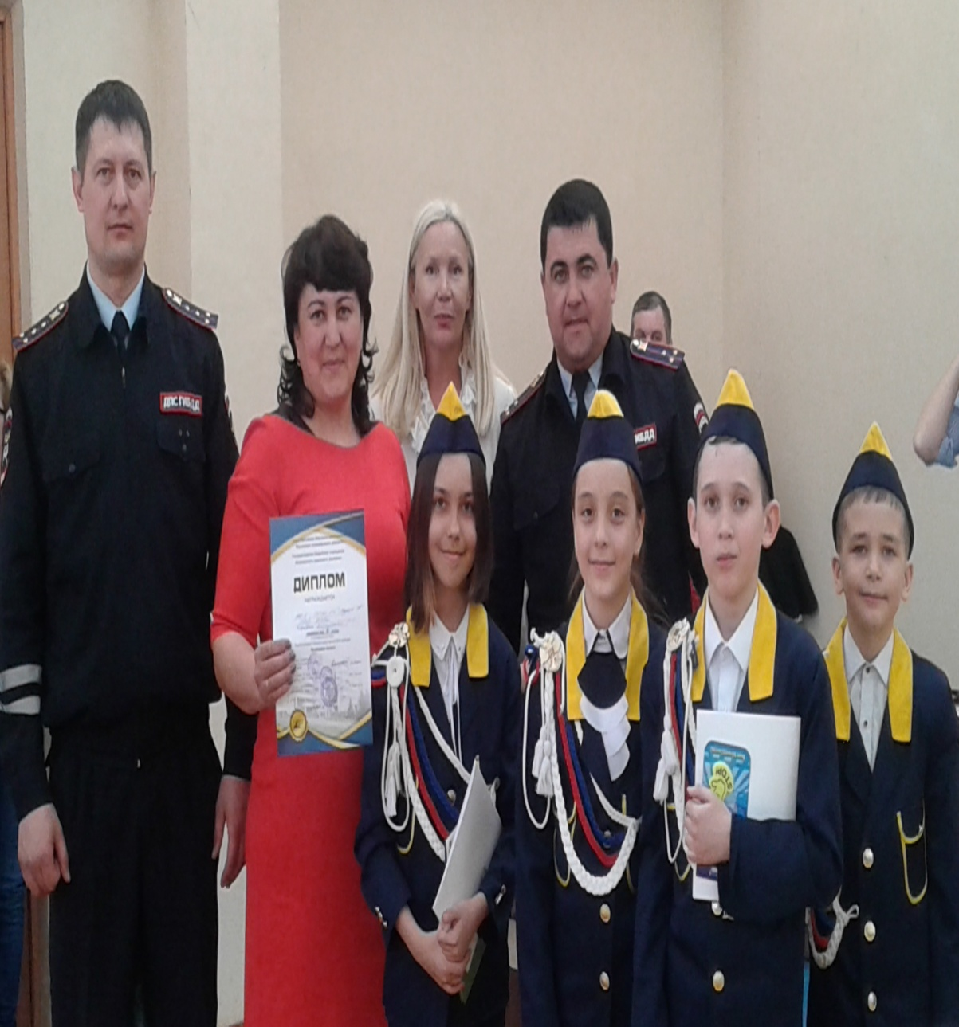
Это мы-юидовцы «СОШ №4»
Нам досталась большая честь и достоинство носить гордое название- Юный инспектор движения России!
И мы делаем в нашей школе все, чтобы эта статистика не была такой плачевной!

Slide 3
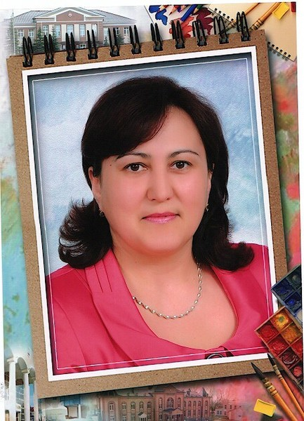
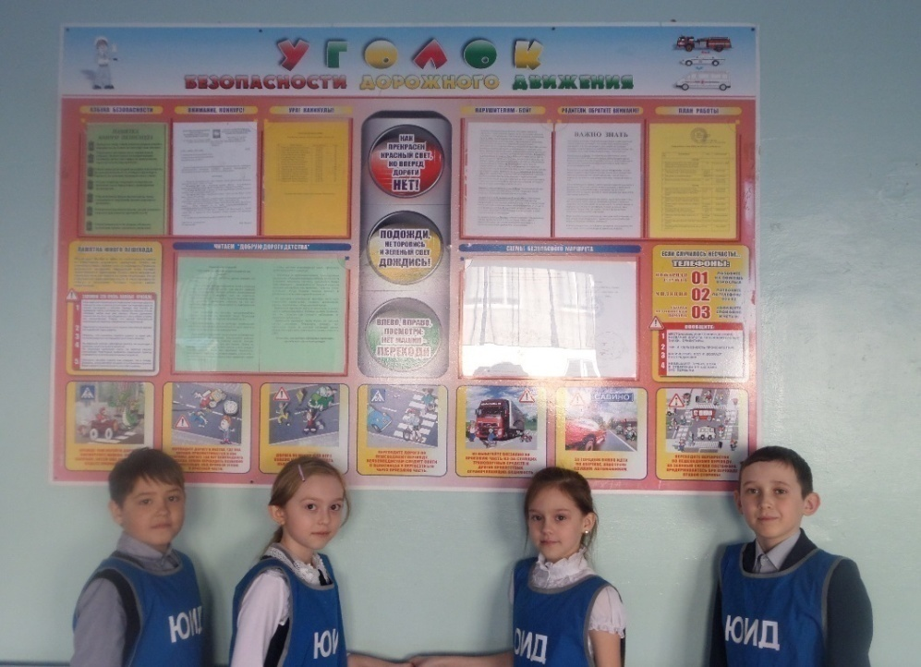
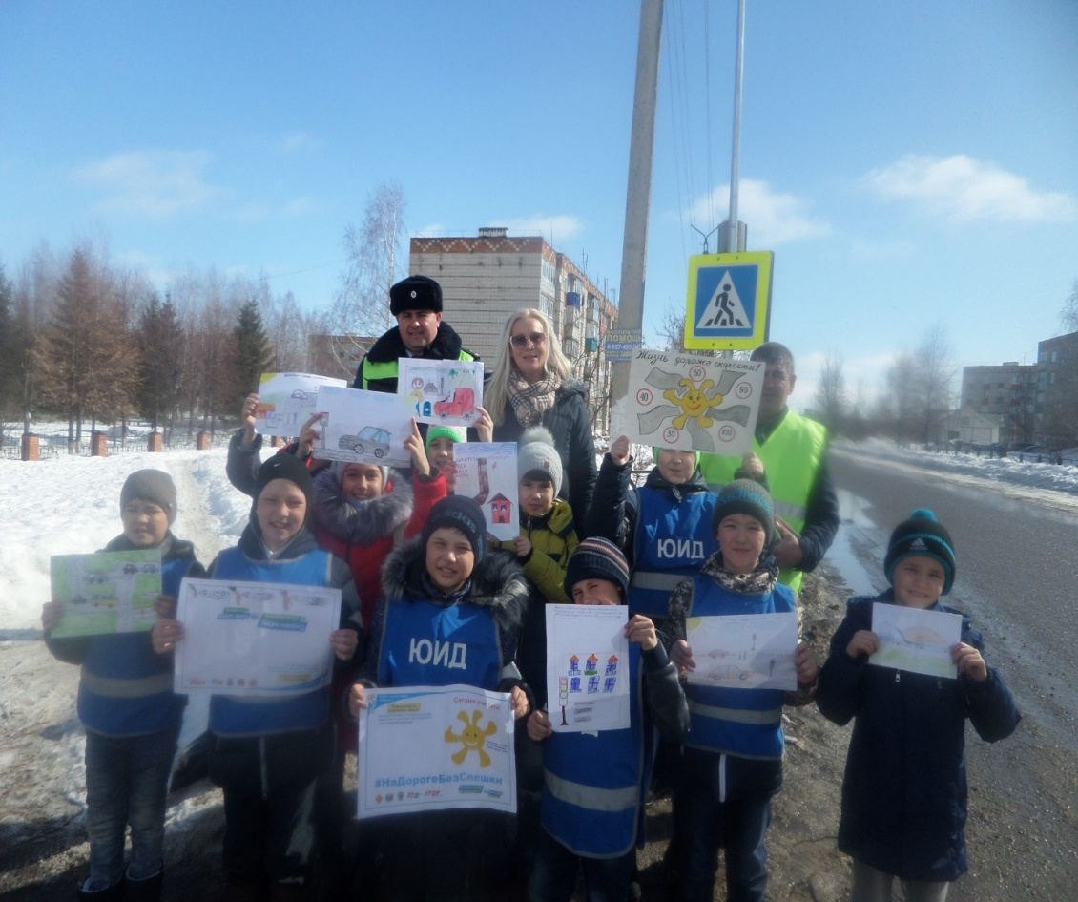
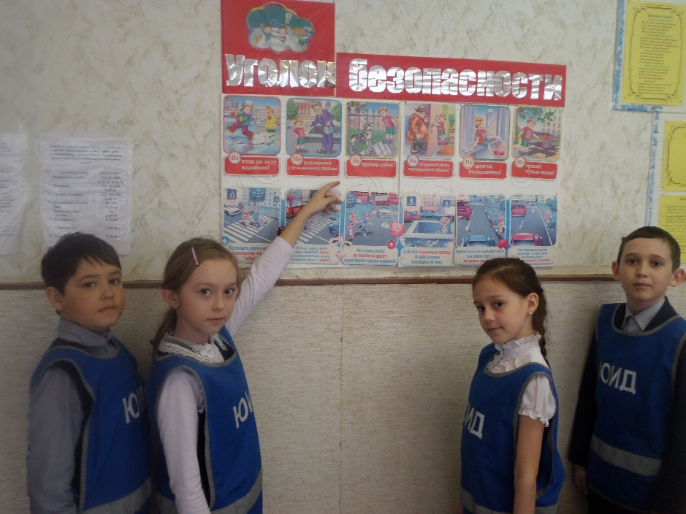
Руководитель отряда ЮИД- Хайруллина Гульнара Гайнутдиновна
Командир отряда- Миншин Камиль

Slide 4
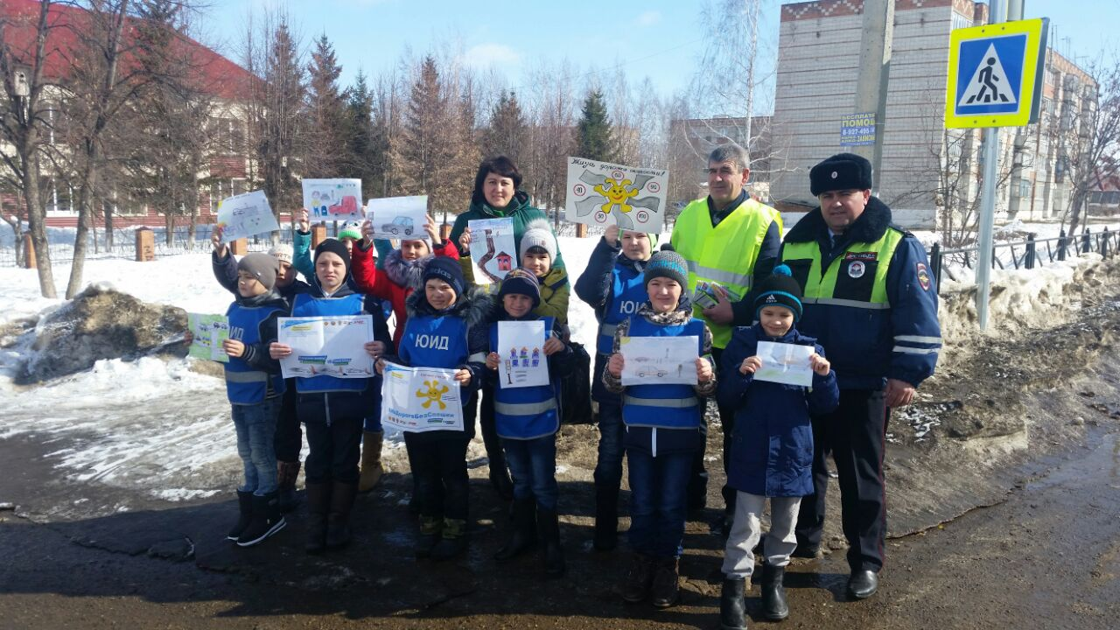
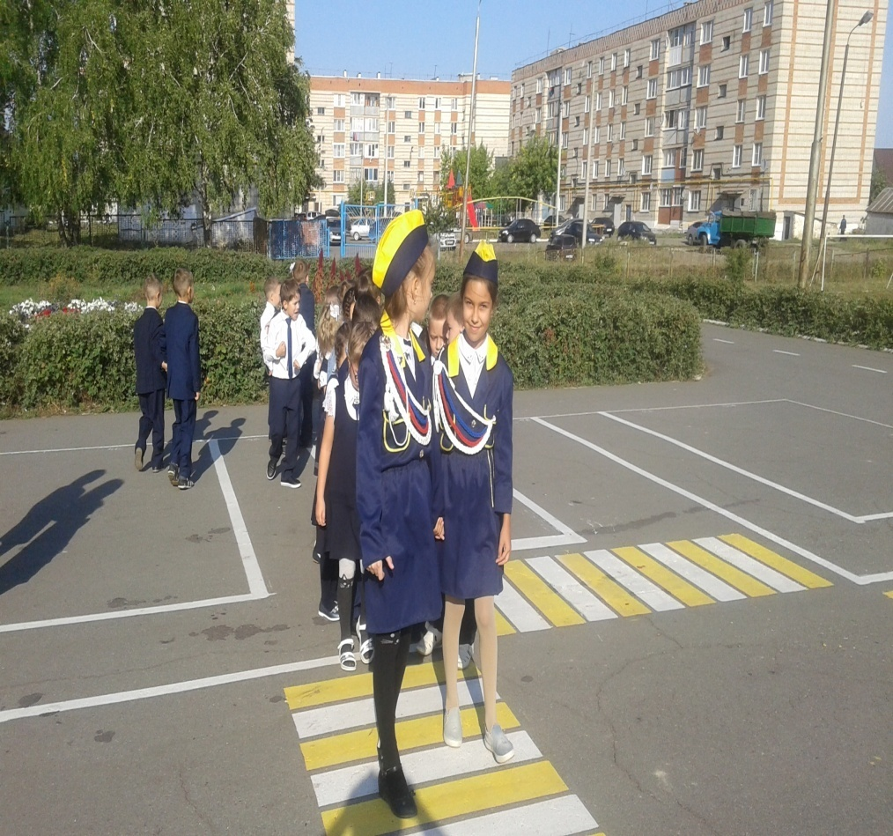
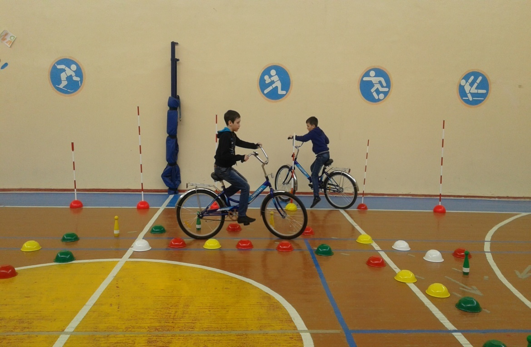
Мы участвуем в соревнованиях и конкурсах по безопасности дорожного движения

Slide 5
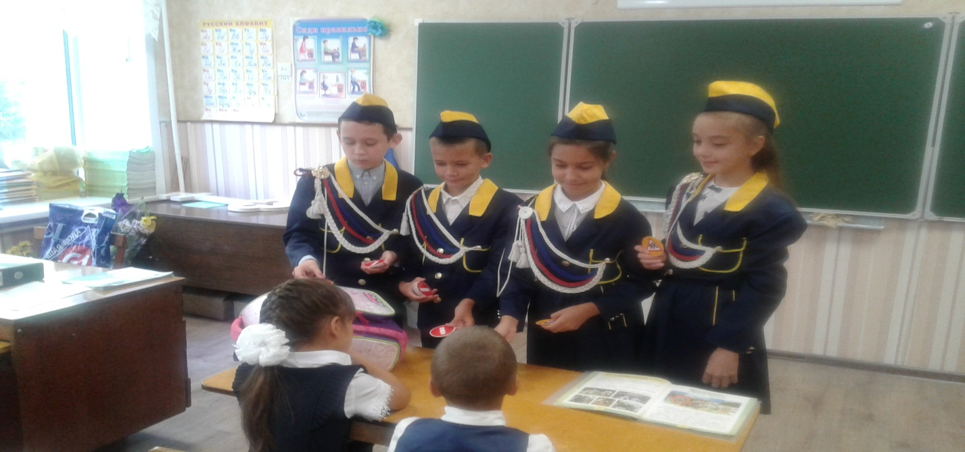
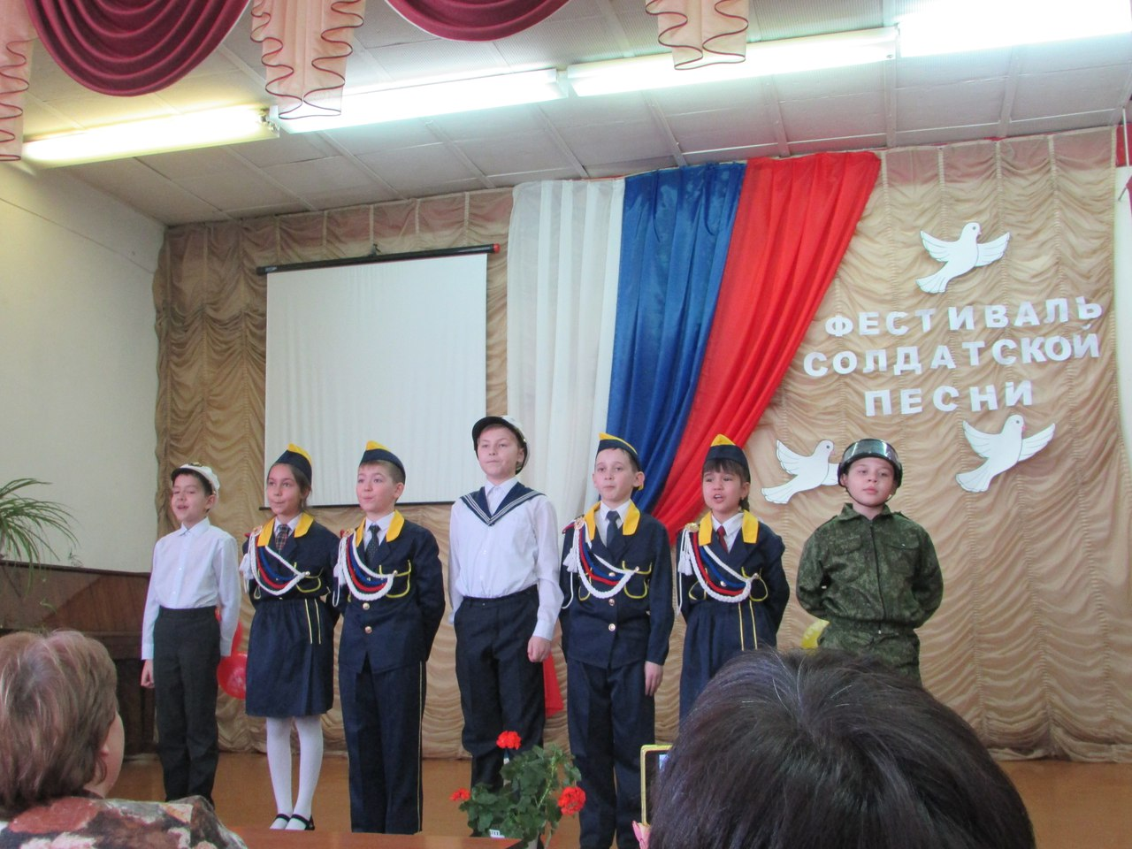
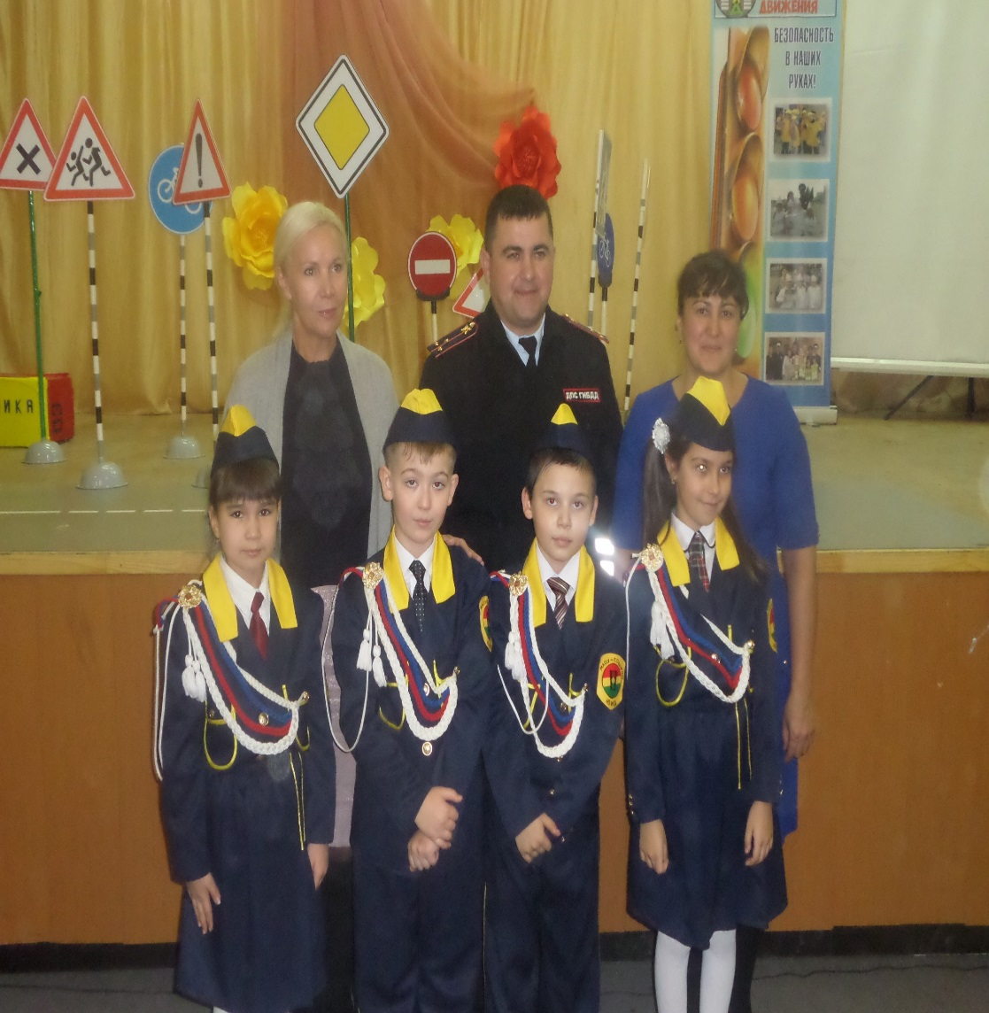
Мы активные ребята!

Slide 6
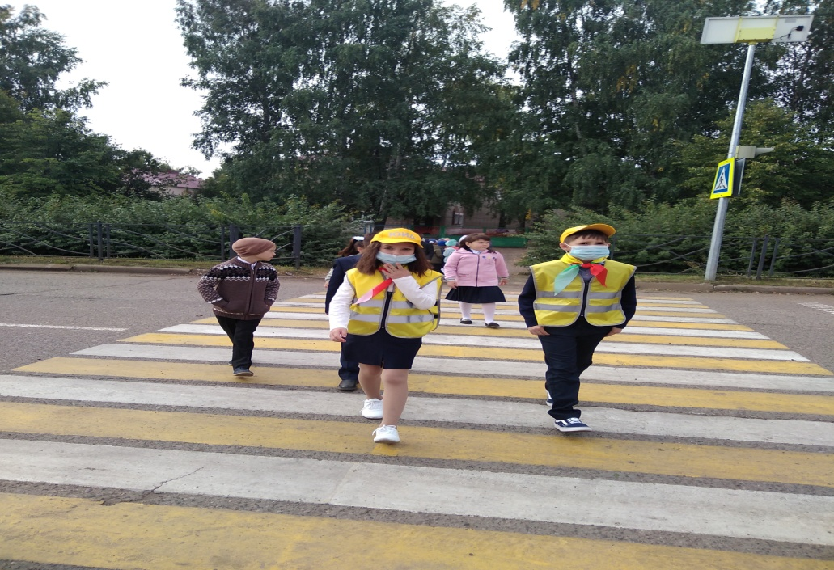
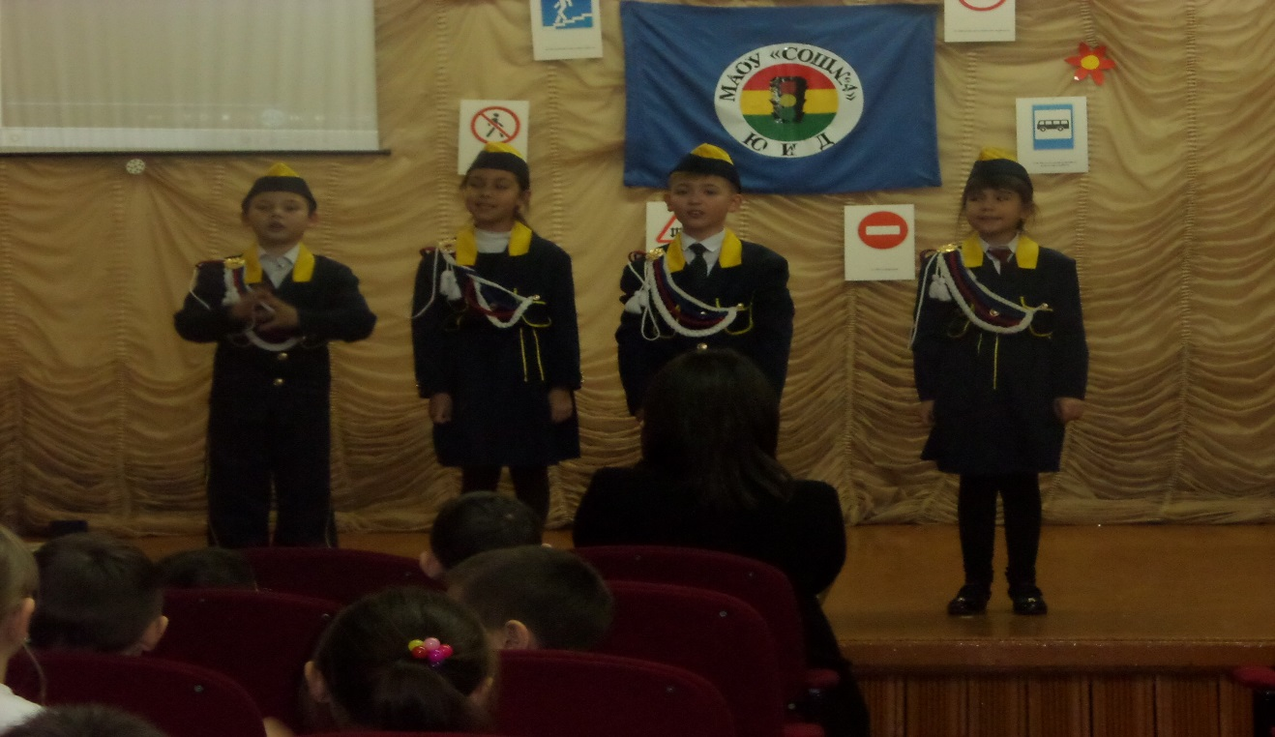
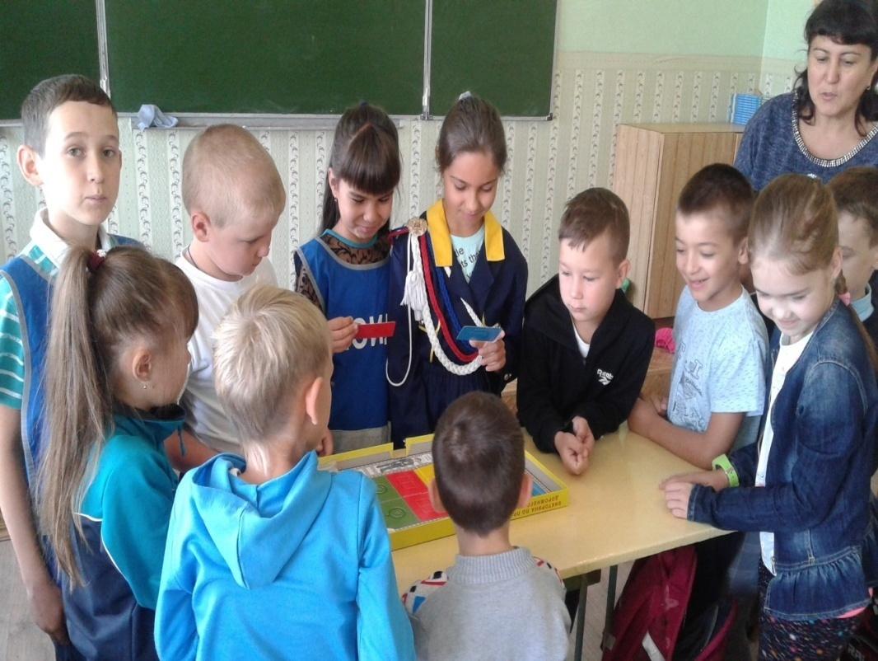
Мы – показываем пример младшим!

Slide 7
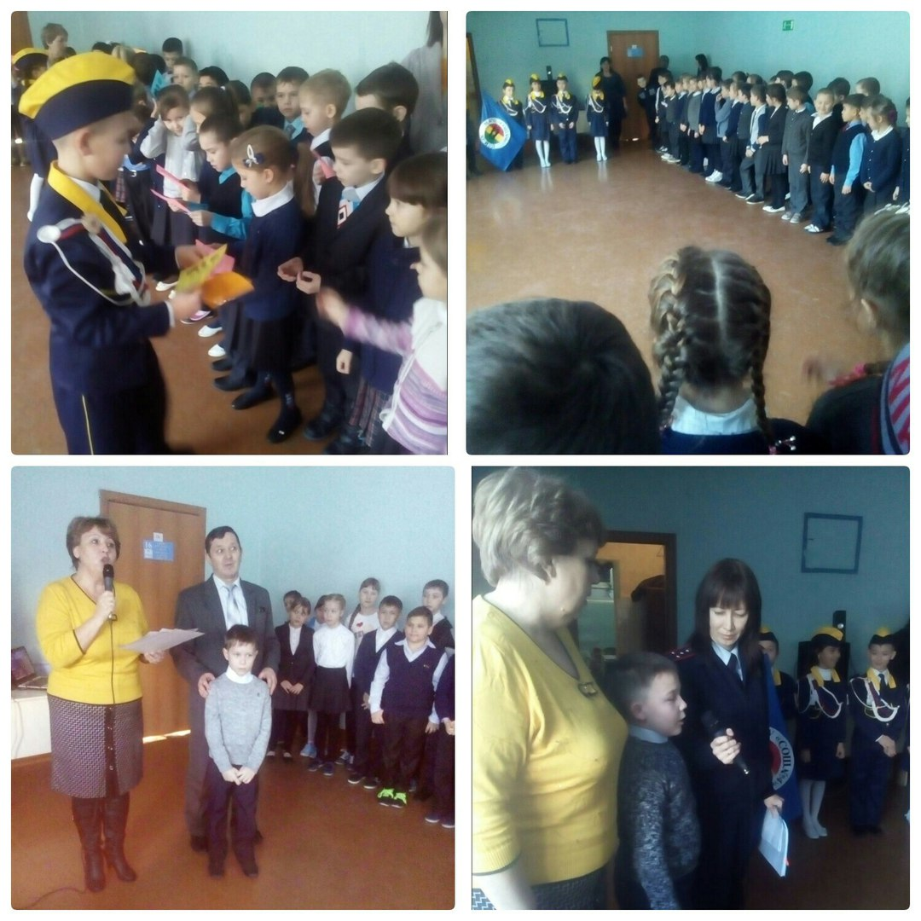
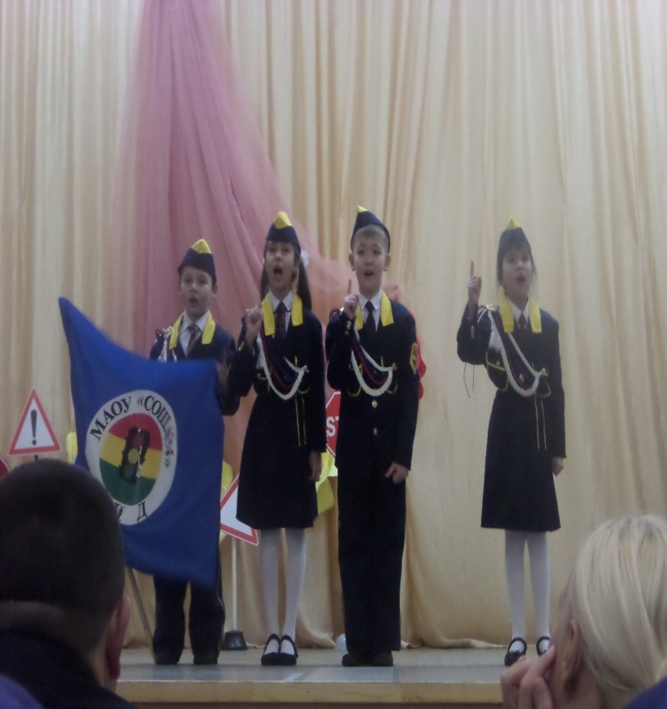
Мы призываем и пропагандируем среди детей и сверстников правила дорожного движения, безопасного поведения на улицах и дорогах.

Slide 8

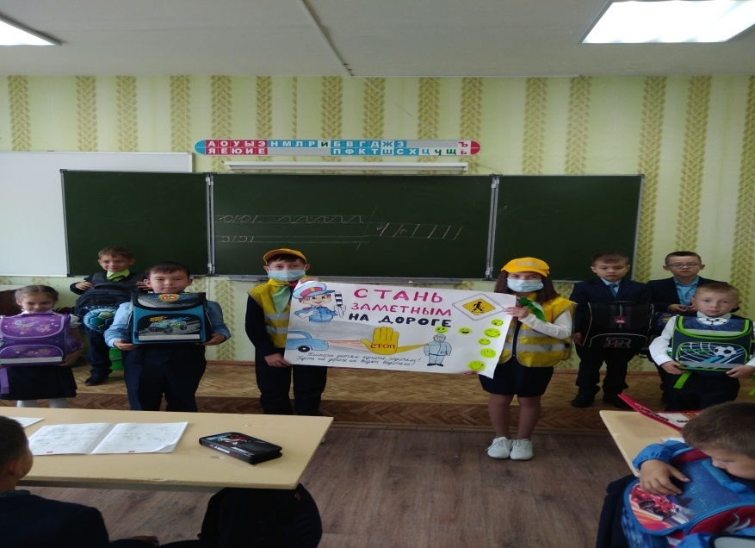
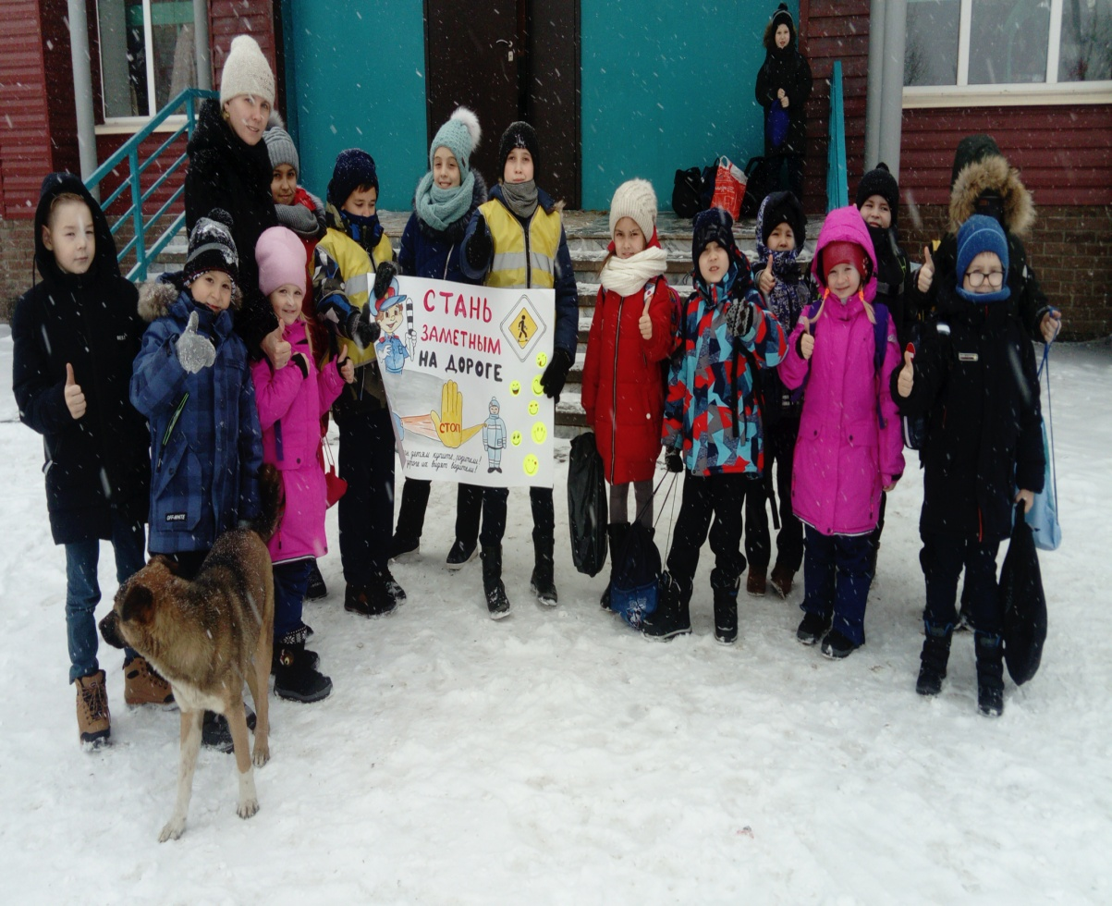
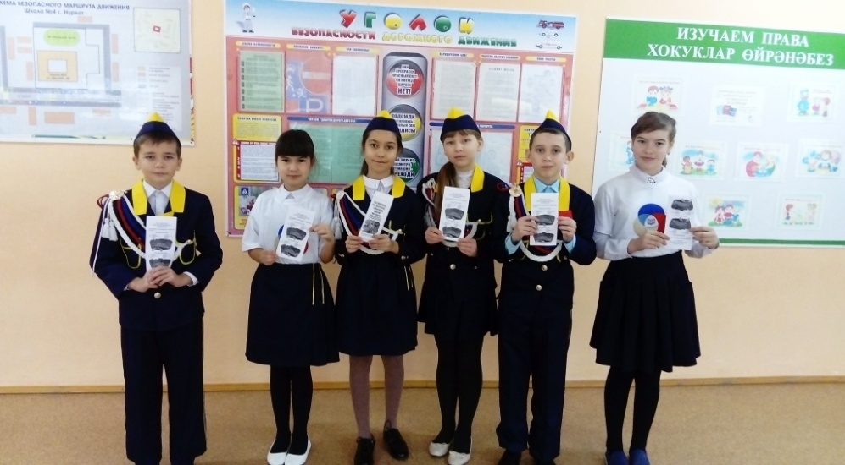
Пользуйтесь светоотражающими элементами!

Slide 9
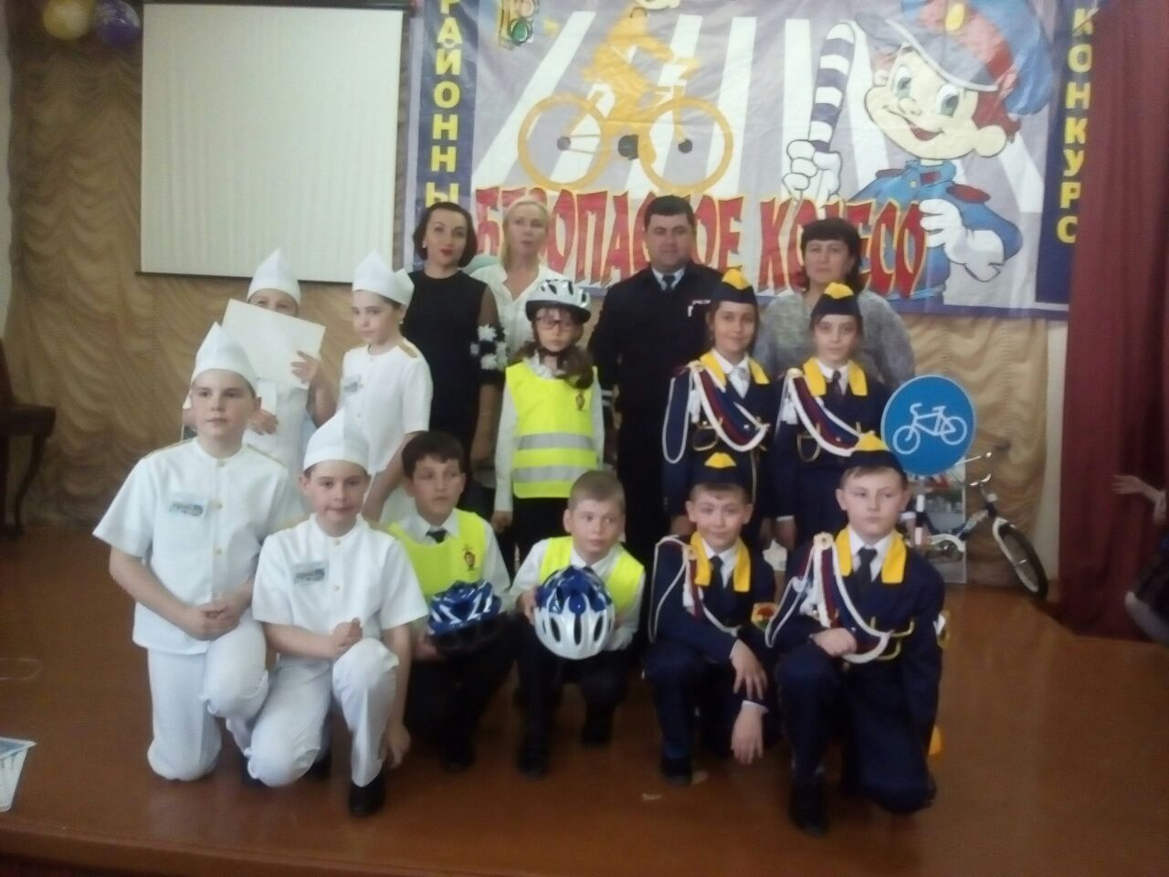
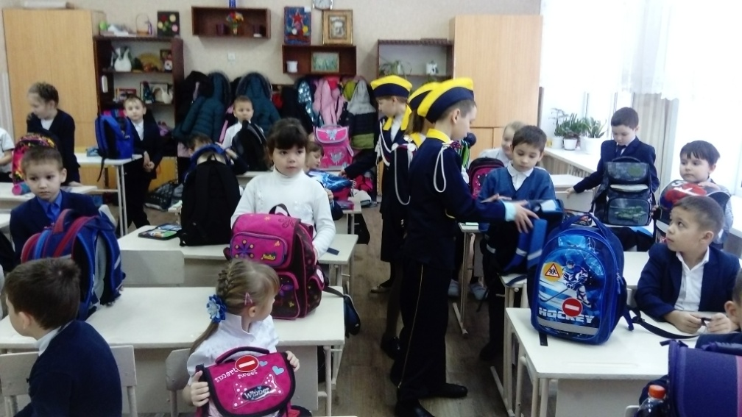
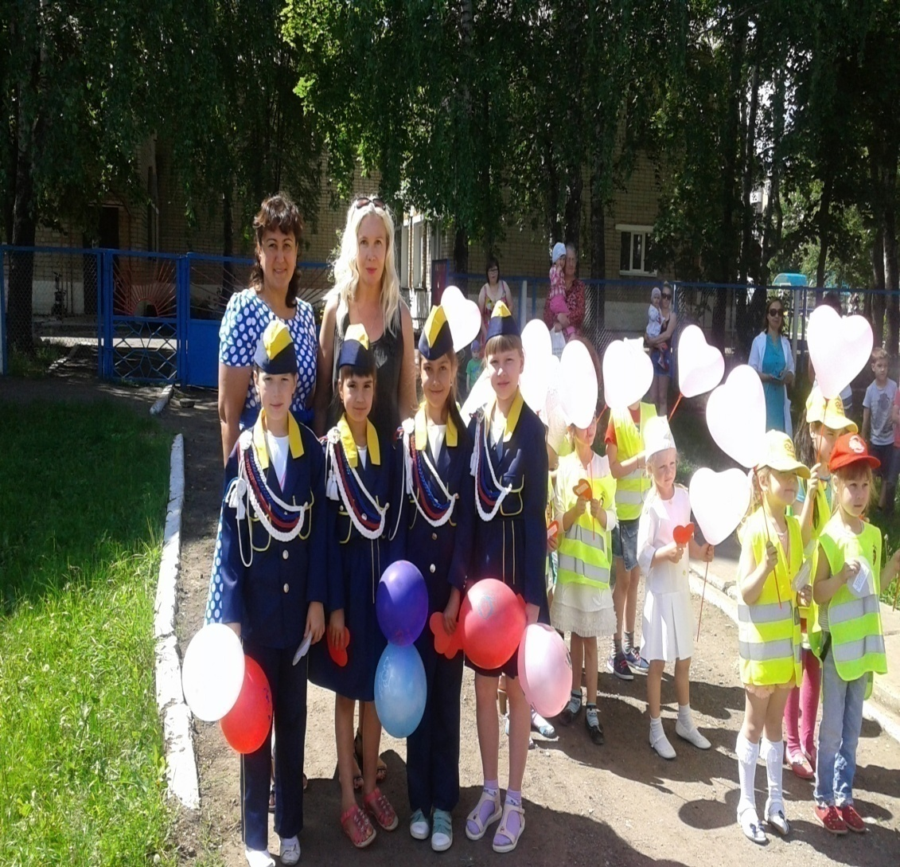
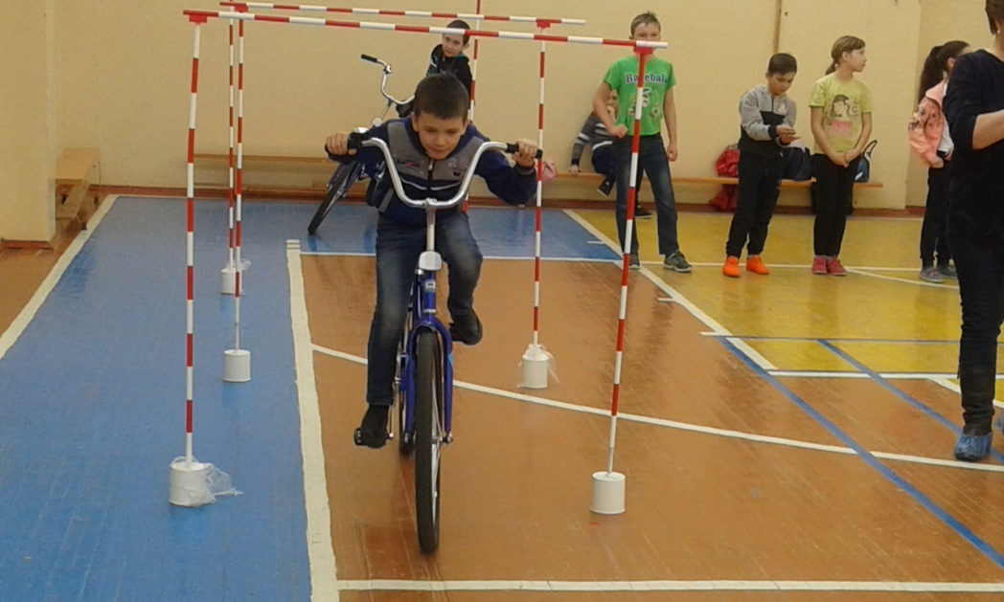

Slide 10
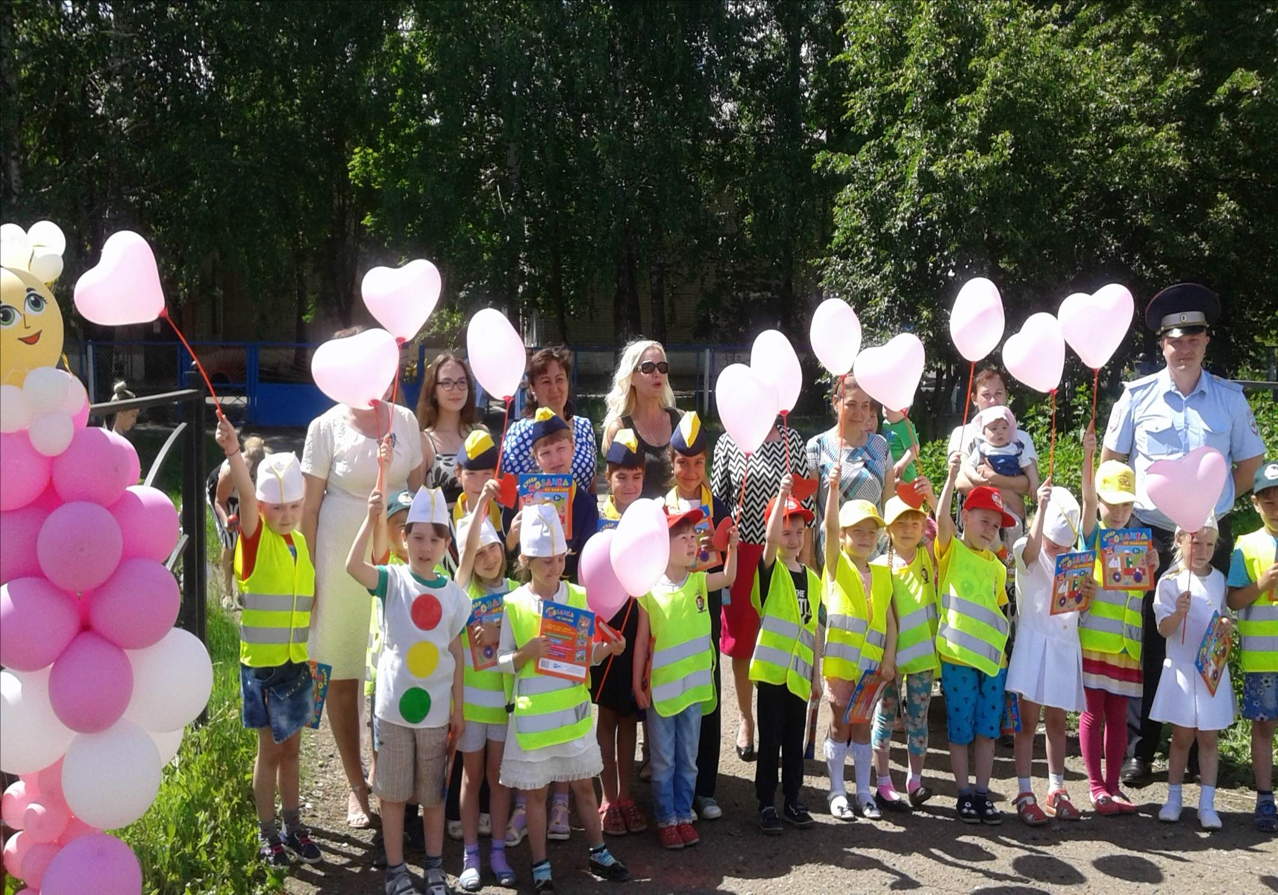
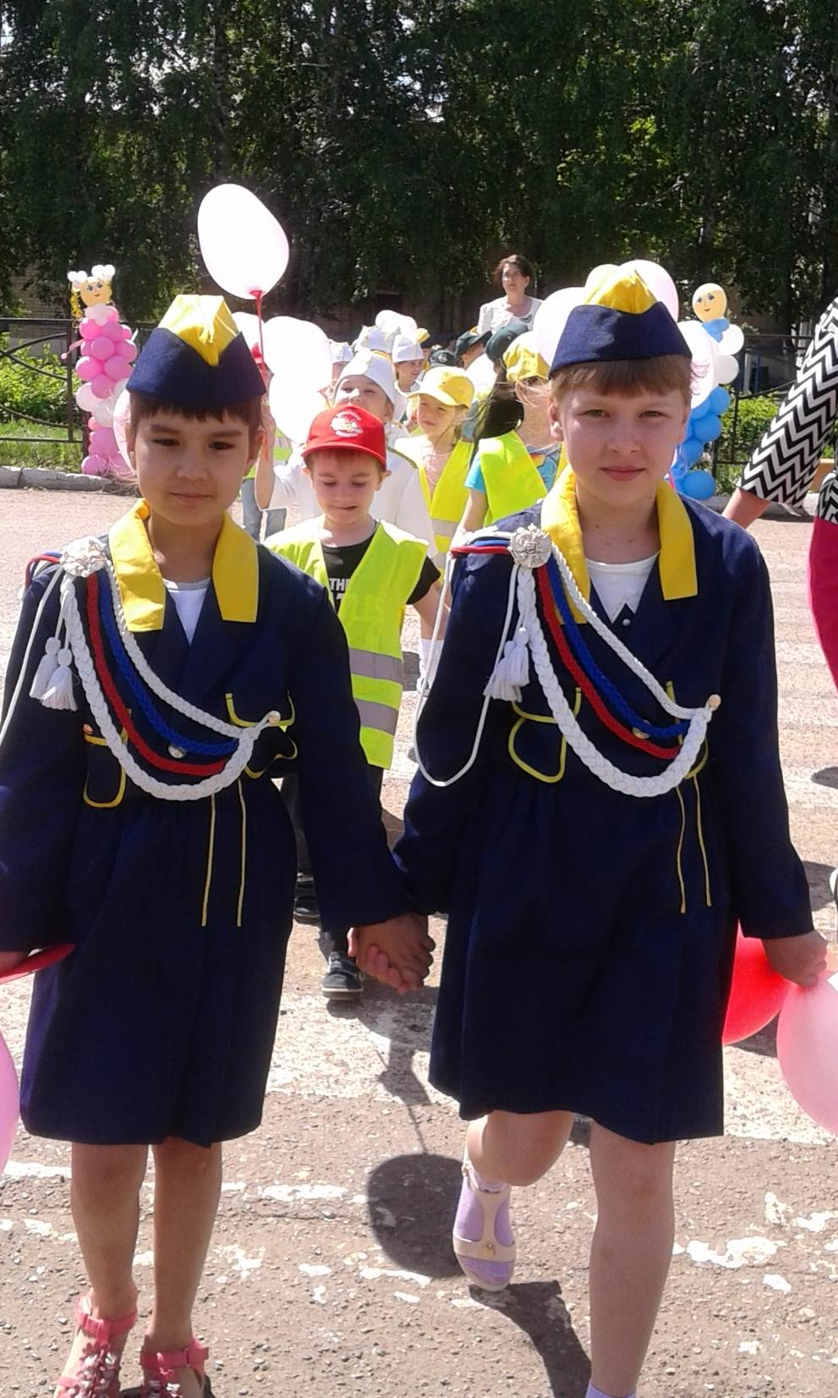
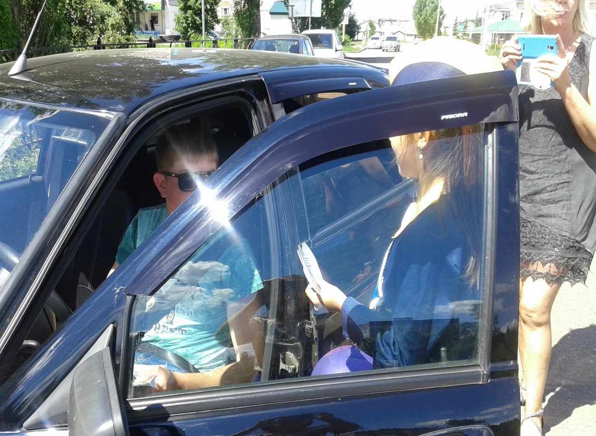
Мы делаем все от нас возможное и зависящее, чтобы донести до учеников нашей школы, как нужно вести себя на дорогах и предотвратить последствия.

Slide 11
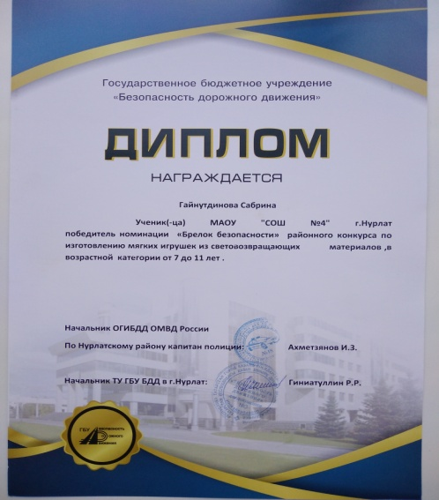
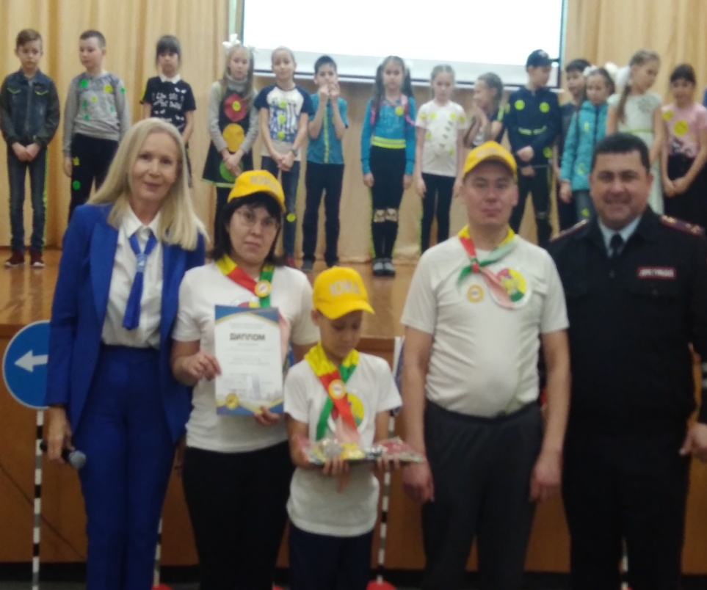
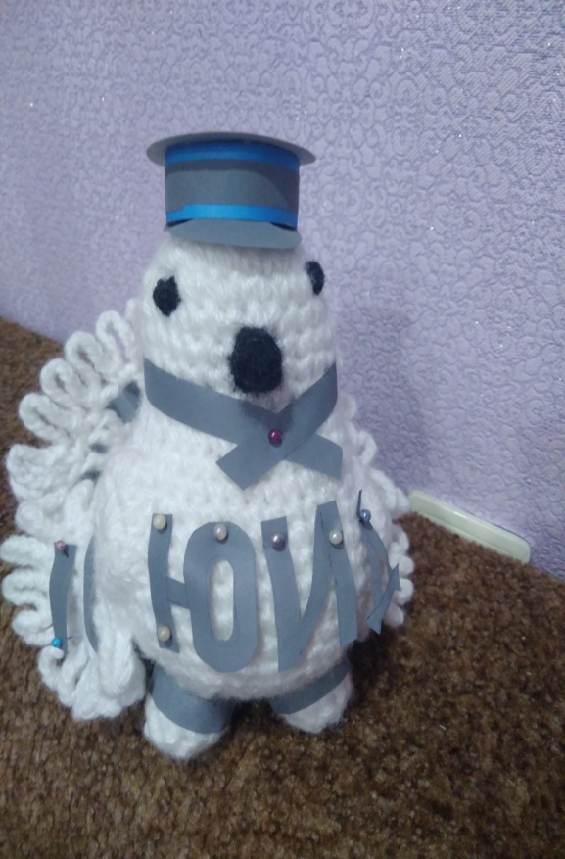
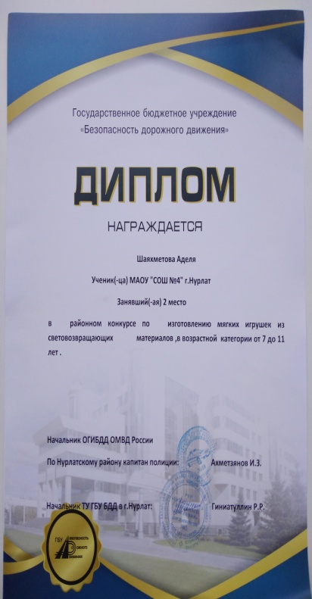
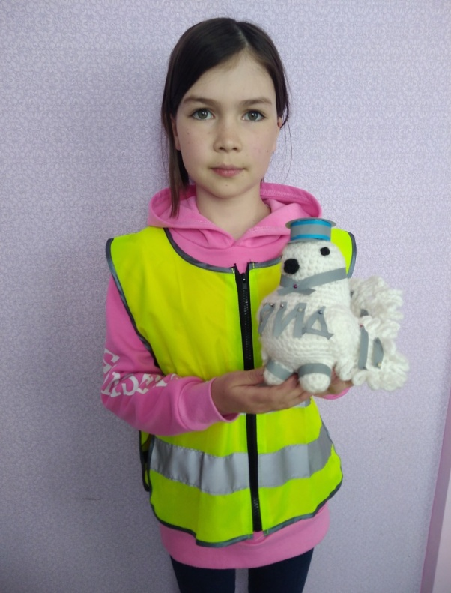
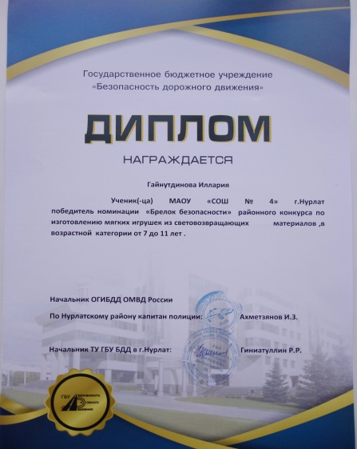

Наши достижения за 2020 год:
2 место – «Мягкая игрушка с световозвращающими элементами; Победитель в номинации «Знатоки ПДД» в конкурсе «Папа, мама ,я- ЮИДовская семья»;2 победителя в номинации «Брелок безопасности»…

